Slide 1



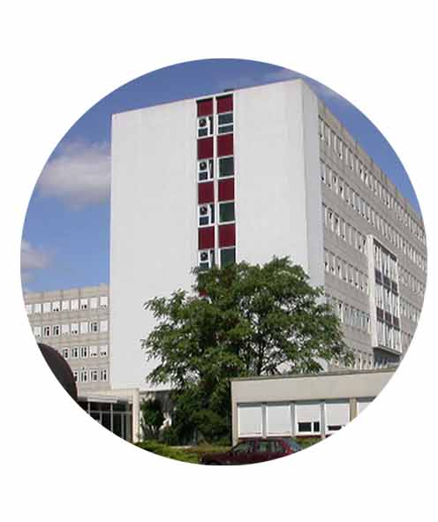

Retour d’expérience Partenariat
Togo CHR Atakpamé
(Maternité-Pédiatrie centres de référence SONU C)
France CHU Louis Mourier (Centre périnatal type III)
Dr Catherine Crenn Hebert pour l’équipe
obstétrico-pédiatrique (Pr L Mandelbrot)
25 Juin 2019

Slide 2
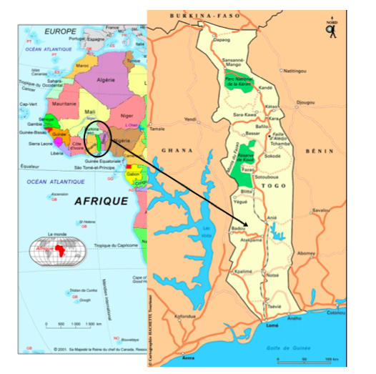
TOGO (2017) Banque mondiale
Nb hab: 7 798 000
< 18a: 3 215000
Esp vie N: 60,23 a
Nb Naissances/an: 245000
Nb Décès <5a/an: 22000
Tx mortalité <1a: 62/1000
Tx mortalité <28j: 33/1000
>=4 CPN: 55%
Acct Assisté: 59%
Tx cesar: 8,8%
Tx Mortal mater: 300/100000
Risque MM/vie entière: 1/80
PN insuffisant: 11%
Allaitement précoce: 46%
Allaitement exclusif 6M: 62%

Slide 3
1er PROJET AFD-FHF 2012-2014
Réseaux et partenariats hospitaliers
Contexte: Partenariat depuis 2009
entre le CHR d’Atakpamé (TOGO) et l’hôpital Louis Mourier (AP-HP) à Colombes (FRANCE).
Convention 2010 avec GIP ESTHER, actions Entraide Santé 92 pour accompagner l’évolution du labo de bactériologie du CHR et compagnonnage médical pour PVVIH.

Slide 4
DEMARCHE PEDAGOGIQUE
FORMATEURS RELAIS LOCAUX:
Co-préparation et Co-Animation des Formations
Suivi des actions, Bilans
RENFORCEMENT DES COMPETENCES
PUBLIC CIBLE: professionnels du CHR d’ATAKPAME et des Centres de santé environnants « réunis en réseau périnatal » dont l’activité est centrée sur la prise en charge de la femme enceinte et du nourrisson.
MODALITES:
Formations: cours théoriques, partages d’expériences, ateliers avec retours d’expériences et analyse de pratiques
Stages pour 2 professionnels Togolais en France
RENFORCEMENT DES OUTILS D’EVALUATION
PUBLIC CIBLE: encadrement médical et administratif
Collecte et analyse de données de morbidité mortalité
Développement de questionnaires

Slide 5


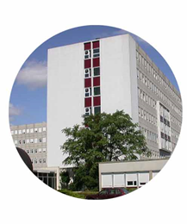
« Réduction de la mortalité perpartum et
prise en charge du nourrisson à Atakpamé »
2012-2014
MISSION DE DEMARRAGE, signature de la convention fin 2012 (Directeurs, chefs de service et cadres SF)
« SUIVI DE LA GROSSESSE ET REPERAGE DES SITUATIONS A RISQUES » :
  Formation « CPN » à Atakpamé: janvier 2013 (1 GO, 1 SF)
  Stage à L Mourier : 2 SF Togo mars 2013 (1CHR, 1 dispensaire)
  Formation «Accouchement» à Atakpamé: juin 2013 (1 GO, 1 SF)
« SUIVI DE LA PRISE EN CHARGE DU NOUVEAU-NE
ET CONDITIONS DU SEVRAGE » :
  Formation « Nn - Allaitement » à Atakpamé: janv 2014 (1 pédiatre,1 SF)
  Stage à L Mourier: avril 2014 (1 IDE cadre pédiatrie CHR, 1 SF Polyclinique)
  Formation « Nutrition et croissance »: avril 2015 ((1 pédiatre et 1SF)

Slide 6
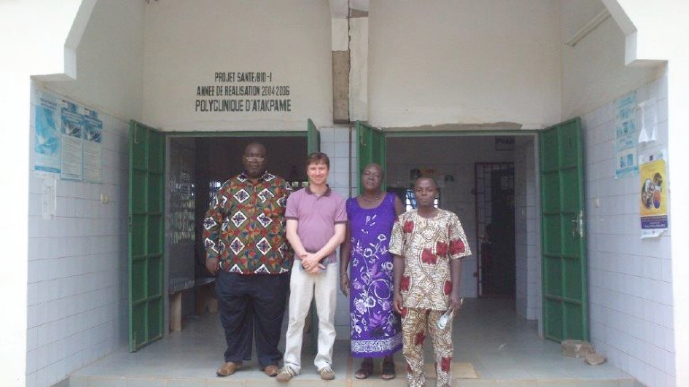

Slide 7
« Réduction de la mortalité maternelle, périnatale et infantile à ATAKPAME en réseau dans le district de l’OGOU »
Suite: 2015-2017->2019
« SOUTENIR L’AUDIT DES DECES MATERNELS ET LE SUIVI DES ACTIONS CORRECTRICES » : pour réduire la mortalité maternelle
  Informatisation du dossier médical (InfoDOS): fin 2015 (1 méthodo IRD)
  Formation « Audit et RMM» à Atakpamé: janvier 2016 (1 GO, 1 méthodo)
  Stage à L Mourier : 2 SF Togo aout 2016 (2 centres de santé district Ogou)
  Formation «Repérage et pec Situations à Risque en SDN 1 » à Atakpamé: 2016 reportée
« AMELIORER LA PRISE EN CHARGE NEONATALE PRECOCE» : pour réduire la mortalité périnatale
  Stage à L Mourier: avril 2017 (1 GO resp Maternité, 1 Med resp Pédiatrie-NN)
  Stage à L Mourier: janvier 2019 (1 SF, 1 Ass Med Pédiatrie, 1 GO resp Mater)
  Formation «Repérage et pec Situations à Risque en SDN 1 et 2» à Atakpamé
  juin 2019 ( 1 pédiatre néonatalogiste, 1 SF)

Slide 8
BILAN
Points positifs
-Motivation des partenaires
-> renforce nos « bonnes pratiques »au sein équipe (simulation, staff bilan, ..)
Difficultés rencontrées
- Changements de Directions (CHR et LMR)
- Echec premier versement par convention (// retard paiement pour formations)

Slide 9
Exemple d’Impact:
Programme formation Juin 2019 adapté suite audits décès maternels (2018) et audits des décès néonatals (depuis 2019) présentés à LMR par stagiaires en janvier 2019
Lundi 24 juin 2019 | Mardi 25 juin | Mercredi 26 juin | Jeudi 27 juin | Vendredi 28 juin
Référence et contre-référence (GO CHR) | Anoxie NN (pédiatre LMR) | Accouchement Dystocique (GO CHR / SF LMR) | IMC ( pédiatre CHR) | Simulation Réa BB
Détresse respiratoire NN (Pédiatre LMR) | HPP (GO /SF LMR) | Pré-éclampsie (SF LMR) | Eclampsie (GO CHR) | Simulation gestes URG mères
Simulation Réa BB | Infection NN (pédiatre CHR) | NN de mères avec pathologies spécifiques (pédiatre CHR) | CPAP: utilisation ds la réa NN (Pédiatre CHR)
Emission Radio : importance CPN et accouchement assisté par personnel qualifié | Simulation gestes URG mères | Indication de passage de SDN en Neonat (pédiatre LMR) | Utilisation du RCF ( SF LMR)
 |  | Simulation réa BB | Simulation gestes URG mères

Slide 10
CONCLUSION
Partenariat LMR /CHR s’achève dans le cadre du PRPH
Le suivi des actions sera permis par un nouveau partenariat noué grâce à Entraide Santé (dont le pédiatre du CHR est membre) et avec l’hôpital de Nanterre avec lequel nous sommes liés:
  ex projet hygiène (débuté lors du stage de janvier 2019),
  et en maternité: diabète et grossesse…

Slide 11

NOUS VOUS REMERCIONS

Slide 12
Remerciements
Equipes d’Atakpamé
Dr Foly Clocuh (Gy-obst)
Mme Assagba (cadre SF district)
Hilaire Kpedzroku (psychologue)
Dr Attoh (pédiatre)
Philippe Bouassalo (cadre pédiatrie)
Félicité Mensah (SF polycl)
Ama Elitcha (SF disp)
Awoussi Kparanta (SF CHR)
Dr Komivi Tongon (pédiatre)
Dr Bright Agbofoati (Gy-obst)
Talata Bangana (SF CHR)
Dela Raymondo (Assistante pédiatrie)
Patchassi Kadanga (Directeur CHR)
Mr Edorh (Directeur CHR)
Olivier Bamazi (Directeur CHR)
Dr Adjessi (méd chef district Ogou)
Dr Sabi (méd chef district Ogou)
Equipes de Colombes
Pr Laurent Mandelbrot (chef pôle FE)
Dr Luc Desfrere (chef sce néonatalogie)
Noelle Dacheux ( SF coordinatrice)
Marie-Pierre Couetoux (cadre SF)
Tiphaine Busigny (SF)
Marie Foubert (SF)
Nastia Volodos (SF)
Marine Legroux (SF)
Dr Bogdan Cojocaru ( pédiatre)
Dr Cyril Raiffort (Gy-obst)
Dr Corinne Floch (pédiatre mater et neonat)
Dr Sarah Coquery (pédiatre HAD neonat)
Dr Emmanuel Mortier (infectiologue)
Dr Nadia Idri (med Hygiène)
Mme Gwenolé Abalain (Directrice)
Mr Guillaume Caro (Directeur)
Mr Aymeric Chauchat (Directeur)
Mr Ludovic Tripault (Directeur)

